Slide 1
Тема урока
Волновые свойства света

Slide 2
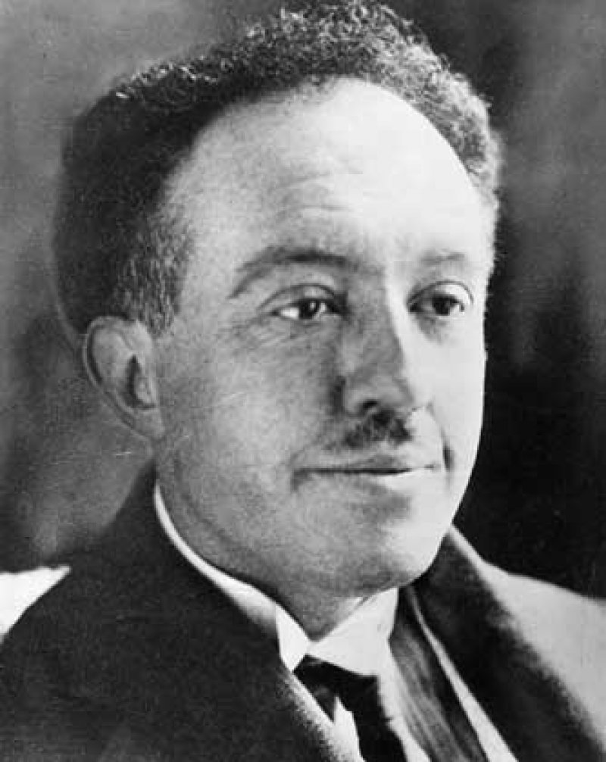
Луи де Бройль

Slide 3

Волна де Бройля

Slide 4
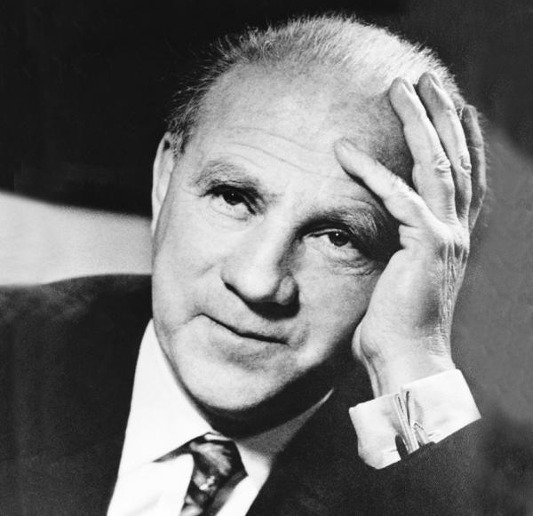
Вернер Гейзенберг

Slide 5
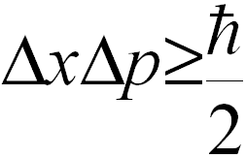
Соотношение неопределенностей

